Slide 1
Всероссийский конкурс для школьников «Мои первые открытия» Исследовательская работа «Какая лампочка лучше»
Выполнила: Зеленина Кристина Ученица 5 «Б» класса
Руководитель: Лобышева Ирина Сергеевна
Муниципальное Бюджетное Образовательное учреждение «Средняя Образовательная школа №51» г. Улан-Удэ

Slide 2
Мир ламп накаливания
Ла́мпа нака́ливания — искусственный источник света, в котором свет испускает тело накала, нагреваемое электрическим током до высокой температуры. В качестве тела накала чаще всего используется спираль из тугоплавкого металла (чаще всего — вольфрама), либо угольная нить. Чтобы исключить окисление тела накала при контакте с воздухом, его помещают в вакумированную колбу, либо колбу, заполненную инертными газами или парами галогенов.

Slide 3
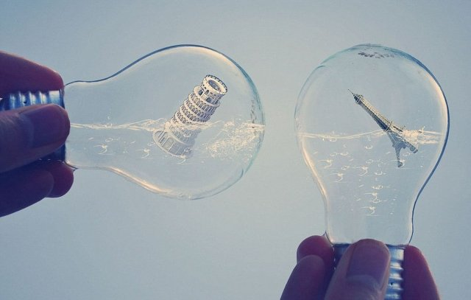

Slide 4
Энергосберегающая лампа
Нашу жизнь невозможно представить без искусственного освещения. Конструкции квартир, домов, помещений и офисных зданий предполагают наличие искусственного освещения. Для жизни и работы людям просто необходимо освещение с применением ламп.
По традиции мы для освещения своих квартир применяем обычные лампочки накаливания. В зависимости от потребностей необходимого освещения используем различные мощности этих ламп – 40 Вт, 60 Вт, 100 Вт.

Slide 5
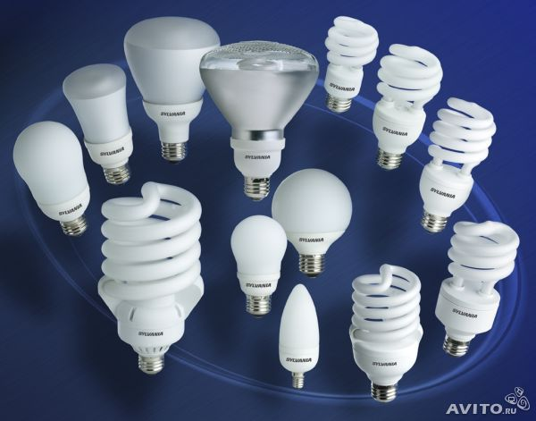

Slide 6
Преимущество
Лампа накаливания | Энергосберегающая лампа
Принцип действия лампы накаливания основан на явлении нагрева проводника при прохождении через него электрического тока. Вольфрамовая нить накала при подключении к источнику тока раскаляется до высокой температуры, в результате чего излучает свет. Световой поток, излучаемый нитью накала, близок к естественному, дневному свету, поэтому не вызывает дискомфорта при длительном использовании. Существенный недостаток - небольшой срок службы лампы - до 1000 часов. | Коэффициент полезного действия у энергосберегающей лампы очень высокий и световая отдача примерно в 5 раз больше чем у традиционной лампочки накаливания. Например, энергосберегающая лампочка мощностью 20 Вт создает световой поток равный световому потоку обычной лампы накаливания 100 Вт. Благодаря такому соотношению энергосберегающие лампы позволяют экономить экономию на 80% при этом без потерь освещенности комнаты привычного для вас. Причем, в процессе долгой эксплуатации от обычной лампочки накаливания световой поток со временем уменьшается из-за выгорания вольфрамовой нити накаливания, и она хуже освещает комнату, а у энергосберегающих ламп такого недостатка нет.

Slide 7
Что же лучше
Лампа накаливания. | Энергосберегающая лампа.
20+3,024*1000=3044 руб – одна лампочка 5 ламп: 3044*5=15220 руб | 200+3,024*5000+100= 15420 руб
ЛАМПА НАКАЛИВАНИЯ НАИБОЛЕЕ ЭКОНОМИЧНЕЕ, НО МЕНЕЕ ЯРКАЯ И С МАЛЕНЬКИМ СРОКОМ СЛУЖБЫ.
ТАК КАК ОНА СГОРАЕТ РАНЬШЕ, ЧЕМ ЧЕРЕЗ 1000 ЧАСОВ, ТО ВСЕ ТАКИ ВЫГОДНЕЕ ЭНЕРГОСБЕРЕАЮЩАЯ.

Slide 8
Спасибо за внимание…

